Slide 1

Historia del Computador
22026
Juan Camilo Acevedo Bedoya | Facultad de Ingenierías

Slide 2

Computadores mecánicos
Máquina de Babbage
1
En 1822, el matemático británico Charles Babbage concibió la idea de una máquina capaz de realizar cálculos complejos de manera automatizada, sentando las bases de la computación moderna.
Máquinas Tabuladoras
A finales del siglo XIX, las máquinas tabuladoras de Herman Hollerith revolucionaron el procesamiento de datos, permitiendo la mecanización de tareas como el censo y la contabilidad.
2
MARK I y ENIAC
3
En la década de 1940, las primeras computadoras electrónicas como la MARK I de Harvard y el ENIAC de la Universidad de Pensilvania demostraron el potencial de la computación digital.

Slide 3
Computadores electrónicos
ENIAC: El Nacimiento de la Computación Electrónica
La Era de los Mainframes
Avances en Miniaturización
A lo largo de las décadas de 1950 y 1960, los mainframes dominaron el panorama de la computación, ofreciendo poder de cálculo y capacidad de almacenamiento a grandes empresas y organizaciones gubernamentales. Sistemas como el IBM 360 y el CDC 6600 definieron esta época.
La invención del transistor en 1947 y el posterior desarrollo de los circuitos integrados permitieron una reducción significativa del tamaño de los computadores, preparando el camino para la llegada de los computadores personales.
El ENIAC, desarrollado en 1946 por la Universidad de Pensilvania, fue la primera computadora electrónica de propósito general. Con un peso de 30 toneladas y un consumo de 174 kilovatios, marcó el inicio de la era de los mainframes.

Slide 4
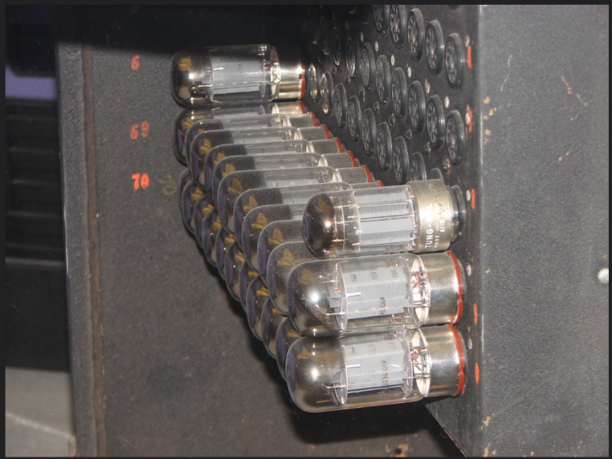
Computadores electrónicos
Las computadoras de tubos de vacío fueron las primeras computadoras digitales programables, utilizando tubos de vacío en sus circuitos lógicos. Estos dispositivos, también conocidos como válvulas electrónicas, controlaban el flujo de electrones a través de un espacio de vacío para realizar funciones como amplificación, conmutación y otras operaciones lógicas. Fueron reemplazadas por computadoras basadas en transistores debido a su consumo de energía, tamaño y fragilidad.
Tubos de vacío

Slide 5
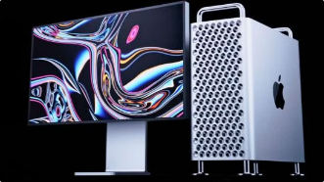
Computadores personales
Apple I: El Pionero
IBM PC: La Estandarización
En 1976, Steve Wozniak y Steve Jobs lanzaron la Apple I, una de las primeras computadoras personales asequibles y que sentó las bases para el éxito de Apple en las décadas siguientes.
En 1981, IBM presentó el IBM PC, que rápidamente se convirtió en el estándar de la industria de los computadores personales. Su diseño modular y abierto permitió el desarrollo de una amplia gama de software y hardware compatible.
Popularización de las PC
Interfaces Gráficas de Usuario
A lo largo de la década de 1980, los computadores personales se volvieron cada vez más asequibles y accesibles para el público en general, transformando la forma en que trabajamos, nos comunicamos y nos entretenemos.
La introducción de interfaces gráficas de usuario, como las desarrolladas por Apple y Microsoft, revolucionó la interacción con los computadores, haciéndolos más intuitivos y amigables para el usuario.

Slide 6

¿Qué significa que un computador sea "más rápido"?
El rendimiento de un computador puede evaluarse mediante diferentes métricas:
Tiempo que tarda en ejecutar un programa.
Cantidad de instrucciones ejecutadas por segundo.
Frecuencia del procesador (GHz).
Número de núcleos.
Ancho de banda de memoria.
Consumo energético.
Rendimiento por vatio.
Un computador moderno no siempre es mejor solo porque tenga más GHz; el rendimiento depende de múltiples factores.

Slide 7
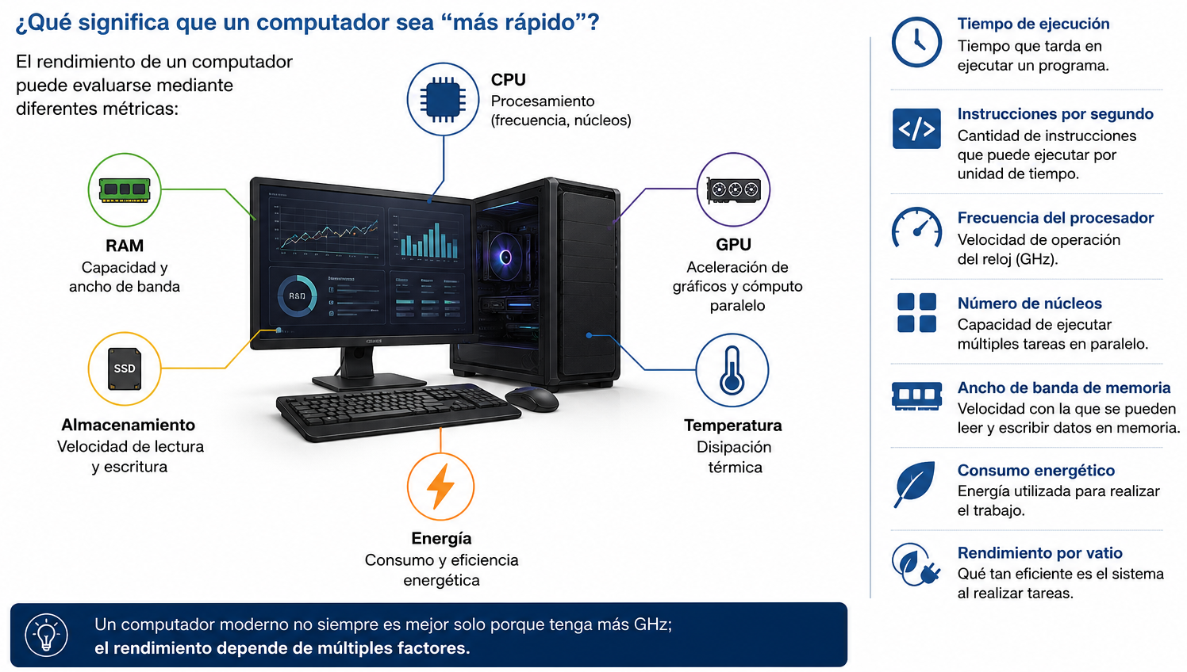
¿Cómo medir el rendimiento?

Slide 8
Evolución del rendimiento de los computadores
Década | Avance
1940 | Tubos de vacío
1950 | Transistores
1960 | Circuitos Integrados
1971 | Microprocesador
1980 | Computadores Personales
2000 | Multinúcleo
2020 | GPU e IA
Cada generación incrementó considerablemente el rendimiento reduciendo el tamaño y el consumo energético

Slide 9
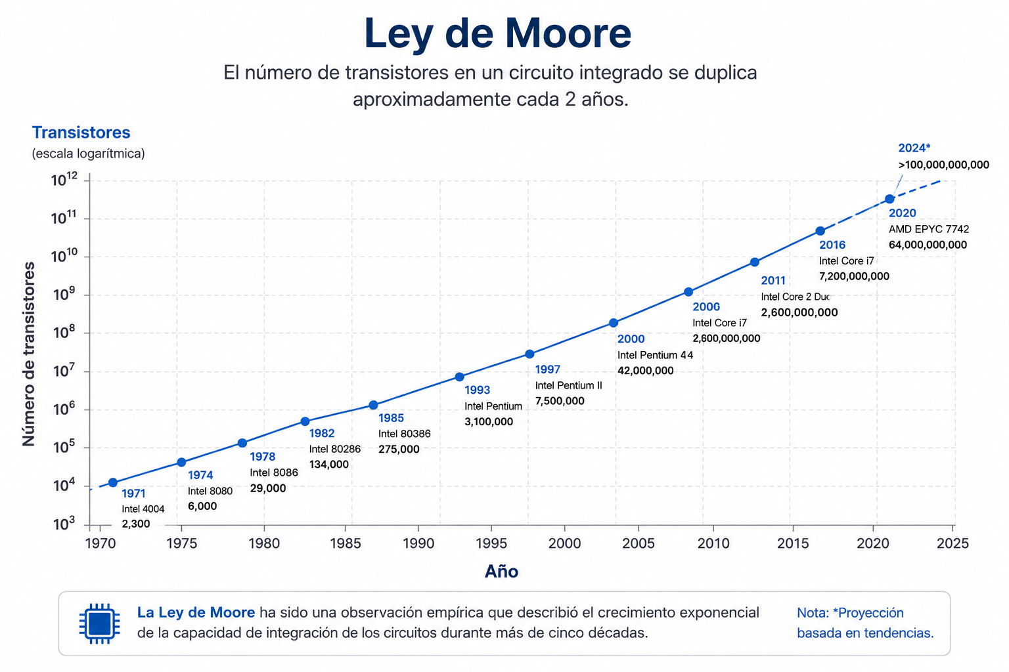
Ley de Moore
La cantidad de transistores en un circuito integrado se duplicaría aproximadamente cada dos años.
Más transistores permiten:
Mayor capacidad de procesamiento.
Mayor memoria caché.
Más núcleos.
Menor consumo por operación.
Mayor integración de funciones.

Slide 10
Ley de Amdahl
Hasta mediados de la década de 1960, se pensaba que el rendimiento de un computador podía aumentar simplemente agregando más procesadores o haciendo más rápido el hardware.
En 1967, el ingeniero Gene Amdahl, uno de los principales diseñadores del IBM System/360, demostró que esta idea tenía un límite.
Su observación fue:
El rendimiento total de un sistema está limitado por la parte del programa que no puede ejecutarse en paralelo.
El componente más lento del sistema termina limitando el rendimiento global.

Slide 11

Ley de Amdahl
Variable | Significado
S | Speedup (aceleración obtenida)
P | Fracción del programa que puede paralelizarse
1-P | Parte que siempre será secuencial
N | Número de procesadores o núcleos
Si existe una parte del programa que nunca puede ejecutarse en paralelo, esa parte se convierte en el límite máximo del rendimiento. No importa cuántos procesadores se agreguen.
La Ley de Amdahl no dice que el paralelismo no sirva. Lo que afirma es que:
El beneficio del paralelismo disminuye a medida que aumenta el número de procesadores.

Slide 12
Ley de Amdahl
Supongamos un programa donde
90 % puede paralelizarse
10 % siempre debe ejecutarse de forma secuencial
Si un computador tiene 32 núcleos, ¿por qué no es 32 veces más rápido?
Núcleos | Speedup
1 | 1.00
2 | 1.82
4 | 3.08
8 | 4.71
16 | 6.40
32 | 7.80
∞ | 10.00
Agregar más procesadores mejora el rendimiento. Pero cada nuevo procesador aporta una mejora menor que el anterior.

Slide 13
¿Por qué sigue siendo importante la Ley de Amdahl?
Aunque fue propuesta hace más de 50 años, continúa siendo válida. Actualmente explica por qué:
Procesadores multinúcleo: No todos los programas utilizan eficientemente todos los núcleos.
GPU: Las GPU funcionan muy bien cuando el problema puede dividirse en miles de tareas independientes.
Inteligencia Artificial: El entrenamiento de modelos de IA utiliza miles de núcleos en paralelo.
Sin embargo, la lectura de datos, sincronización y comunicación entre GPUs siguen siendo procesos secuenciales.
Computación en la nube: Agregar más servidores no siempre reduce proporcionalmente el tiempo de ejecución.
Big Data: Frameworks como Hadoop y Spark también presentan partes secuenciales.
La Ley de Amdahl sigue siendo uno de los principios fundamentales para diseñar computadores modernos.

Slide 14
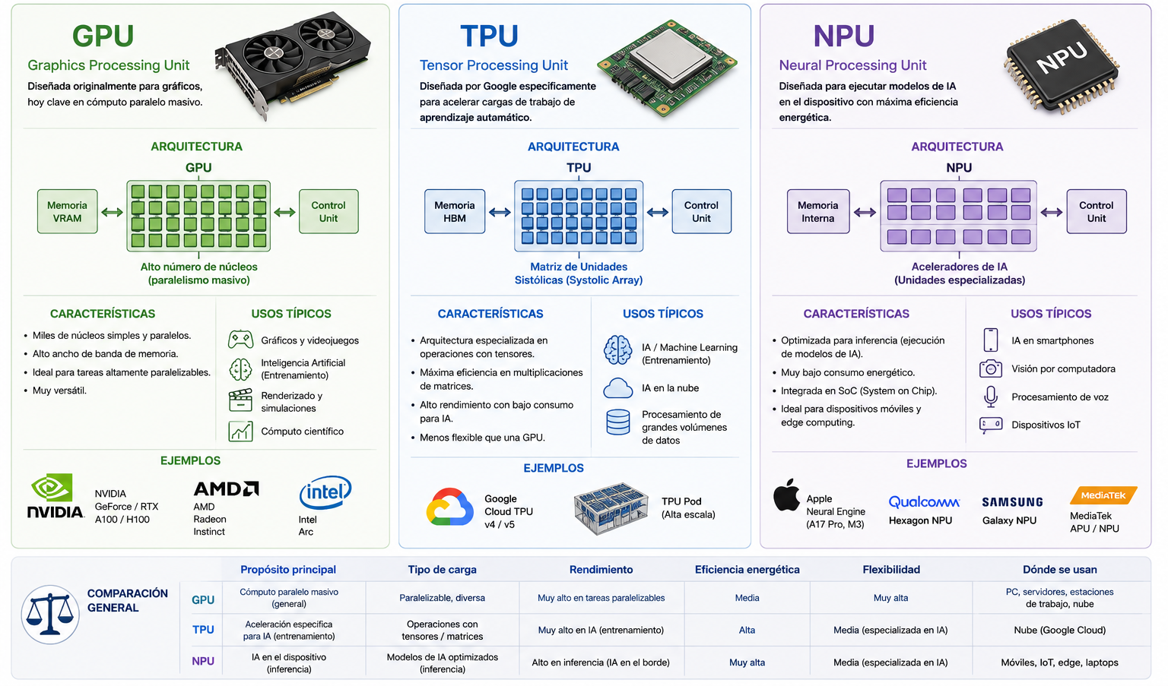
¿Cómo superan este límite las arquitecturas modernas?
Con tres ideas que se desarrollarán más adelante en el semestre:
Multinúcleo: mejora el rendimiento ejecutando tareas en paralelo.
GPU: incorpora miles de núcleos simples para cargas altamente paralelizables.
TPU y NPU: aceleradores especializados que optimizan operaciones de inteligencia artificial.

Slide 15
Microprocesadores y computación móvil
El Avance de los Microprocesadores
Computación Móvil
Internet y Redes Inalámbricas
La invención del microprocesador en 1971 por Intel marcó un hito crucial en la historia de la computación. Estos chips cada vez más potentes y eficientes permitieron la miniaturización de los computadores, dando lugar al desarrollo de dispositivos cada vez más portátiles y móviles.
A medida que los microprocesadores se volvieron más avanzados, surgieron dispositivos móviles como laptops, tablets y teléfonos inteligentes, transformando la forma en que accedemos a la información y nos comunicamos. Hoy en día, la computación móvil es una parte integral de nuestras vidas diarias.
El desarrollo de tecnologías de conectividad inalámbrica, como Wi-Fi y redes celulares, ha permitido que los dispositivos móviles se integren de manera seamless a la red global, abriendo nuevas posibilidades en términos de acceso a la información, comunicación y colaboración.

Slide 16
Internet y la era digital
La Creación de ARPANET
La Explosión de la World Wide Web
En 1969, ARPANET, desarrollada por el Departamento de Defensa de los Estados Unidos, sentó las bases para la posterior creación de la red global que conocemos como Internet.
En 1989, Tim Berners-Lee dio a luz a la World Wide Web, un sistema de información hipervínculada que revolucionó la forma en que accedemos y compartimos contenido a nivel global.
1
2
Auge de las Redes Sociales
Digitalización de la Sociedad
El surgimiento de plataformas como Facebook, Twitter y YouTube a principios del siglo XXI marcó una nueva era de conectividad y cambió radicalmente la forma en que nos comunicamos e interactuamos en línea.
La integración cada vez más profunda de la tecnología digital en todos los aspectos de nuestra vida, desde el trabajo hasta el entretenimiento, ha transformado profundamente nuestra sociedad y la forma en que vivimos.
3
4

Slide 17
Computación en la nube y Big Data
Almacenamiento en la Nube
Procesamiento en la Nube
Big Data y Análisis
Inteligencia Artificial
Servicios como Dropbox, Google Drive y Amazon S3 han permitido que los usuarios almacenen y accedan a sus datos de forma remota, liberándolos de la necesidad de hardware de almacenamiento local.
Plataformas de computación en la nube, como Amazon Web Services y Microsoft Azure, ofrecen a las empresas y usuarios acceso a recursos de procesamiento y almacenamiento escalables y bajo demanda.
El aumento exponencial de la cantidad de datos generados a diario ha impulsado el desarrollo de herramientas y técnicas para el análisis de big data, brindando valiosas percepciones para la toma de decisiones.
El aprendizaje automático y los avances en inteligencia artificial han permitido que las máquinas procesen y analicen enormes volúmenes de datos, automatizando tareas y generando nuevos conocimientos.

Slide 18
Inteligencia artificial y aprendizaje automático
1
2
3
Orígenes de la IA
Avances en Aprendizaje Automático
Aplicaciones Actuales
Los primeros pasos en inteligencia artificial se remontan a la década de 1950, cuando investigadores pioneros como Alan Turing y John McCarthy sentaron las bases teóricas para el desarrollo de sistemas capaces de emular la inteligencia humana.
A lo largo de las décadas, el aprendizaje automático, una rama clave de la IA, ha experimentado un rápido progreso, permitiendo a las máquinas aprender de datos y mejorar su desempeño en tareas específicas sin ser explícitamente programadas.
Hoy en día, la IA y el aprendizaje automático se aplican en una amplia gama de campos, desde el reconocimiento de voz y la visión artificial hasta la toma de decisiones y la optimización de procesos, transformando industrias y nuestras vidas cotidianas.

Slide 19
Computación cuántica
Principios Cuánticos
La computación cuántica se basa en principios fundamentales de la mecánica cuántica, como la superposición y el entrelazamiento de estados cuánticos, lo cual permite a los computadores cuánticos realizar cálculos de manera exponencialmente más eficiente que los sistemas clásicos.
Algoritmos Cuánticos
Investigadores han desarrollado algoritmos cuánticos innovadores, como el de Shor para factorización de números y el de Grover para búsqueda, que demuestran el potencial de la computación cuántica para resolver problemas complejos de manera más rápida que los sistemas tradicionales.
Retos y Avances
Si bien la computación cuántica aún enfrenta desafíos técnicos significativos, como la fragilidad de los estados cuánticos y la dificultad de escalar sistemas, los avances recientes han impulsado el desarrollo de prototipos cada vez más sofisticados y cercanos a la aplicación práctica.

Slide 20


